Slide 1
门电路逻辑功能及参数测试实验
实验目的
  熟悉TD-DS实验系统的使用方法
  掌握集成电路芯片的实验接线方法
  验证门电路的逻辑功能并进行电压参数测试
实验设备
  TD-DS实验系统
  74LS00 - 2输入端四与非门
  74LS86 - 2输入端四异或门
  74LS02 - 2输入端四或非门
  74LS04 - 六反相器
  万用表

Slide 2
数字逻辑基础
  现代意义的数字电子计算机是由各种逻辑部件（通常是晶体管）组成的。
数字逻辑电路主要是研究有两个离散状态（“0” 和“1” ）的开关器件所构成的电路，描述电路的输入与输出之间的关系。
数字逻辑可分为组合逻辑和时序逻辑。
  在一个逻辑系统中，输出结果仅取决于当前各输入值的称组合逻辑；
  输出结果既由当前各输入值，又由过去的输入值来决定的称时序逻辑。
  组合逻辑不包含存储元件，时序逻辑至少包含一个存储元件。

Slide 3
数字逻辑基础
逻辑门电路是指能够实现基本逻辑运算的单元电路。
门电路是数字逻辑电路的基本组成单位
门电路可以有一个或多个输入端，但通常只有一个输出端。
门电路的各输入端所施加的逻辑信号（脉冲或电平）只有满足一定的条件时，才会产生相应的信号输出，相当于“门”被打开了 。

Slide 4
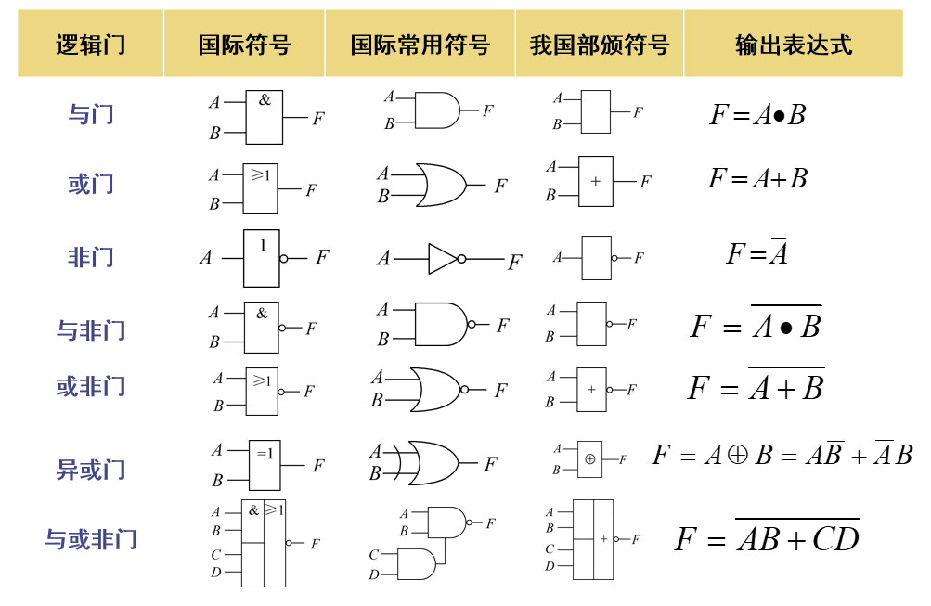
数字逻辑电路基础
常用逻辑门的图形符号

Slide 5

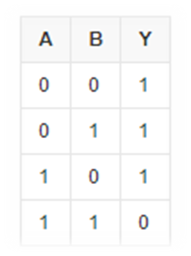
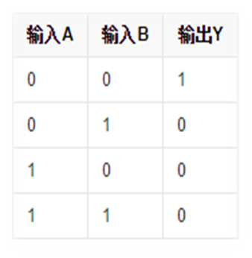
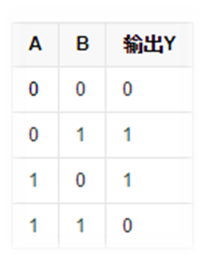
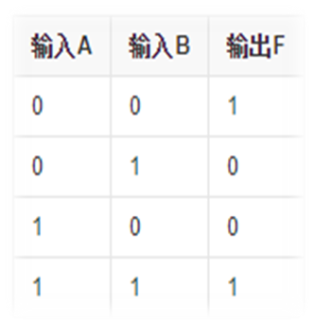
数字逻辑电路基础
常用逻辑门的逻辑表达式和逻辑功能表（真值表）
与非门
Y = A·B
或非门
Y = A+B
异或门
Y = A B
同或门
Y = A B

Slide 6
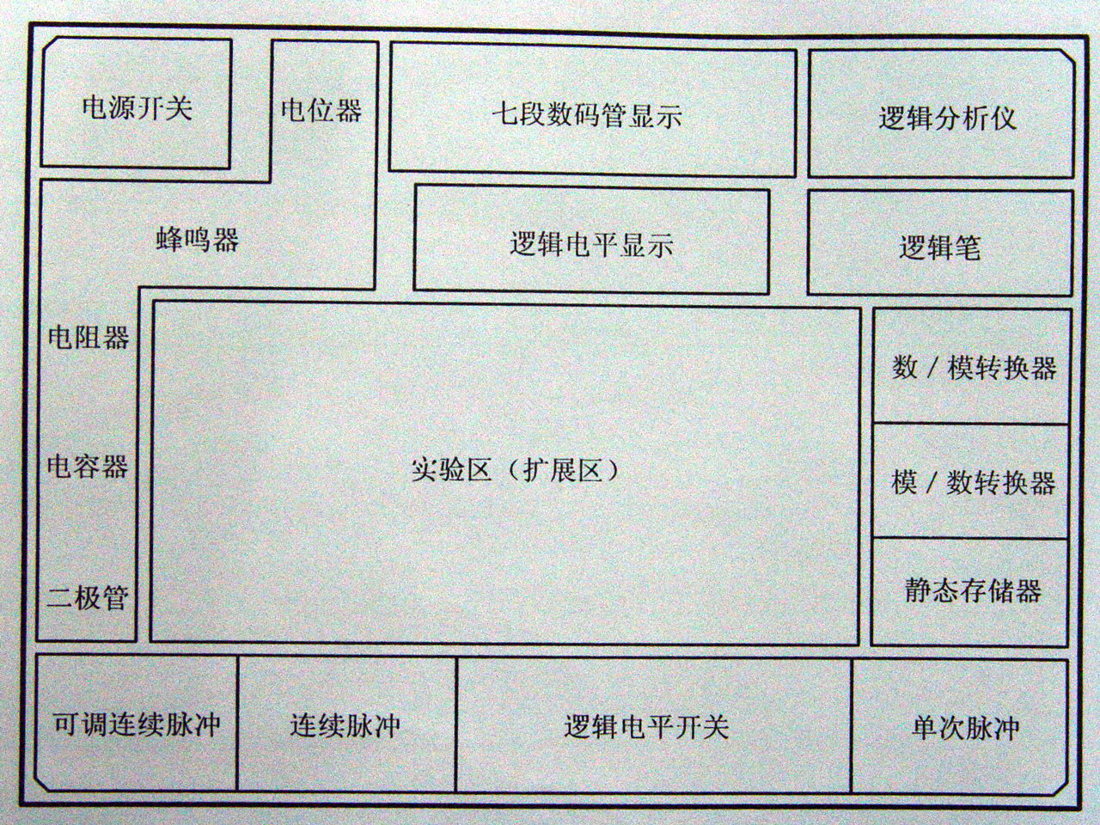
TD-DS实验箱布局图

Slide 7
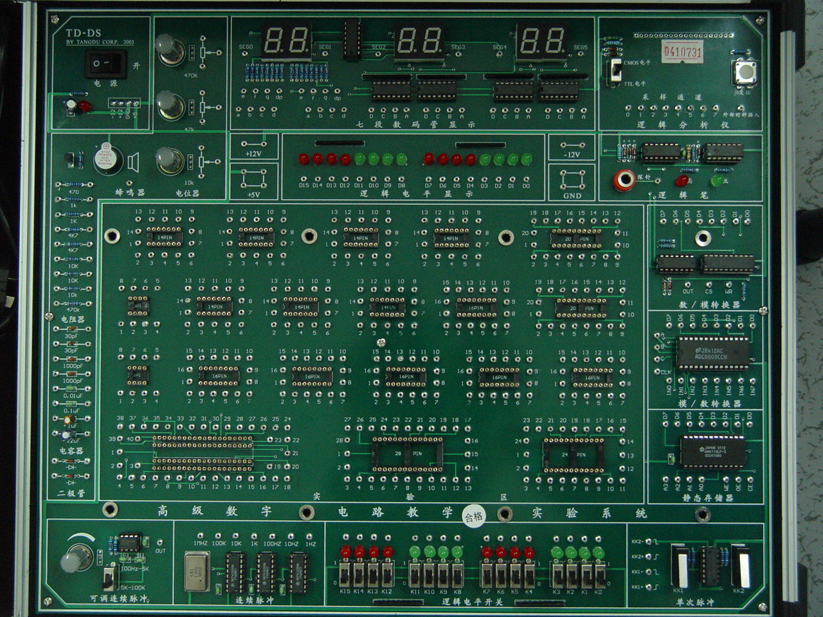
00
02
04
86

Slide 8
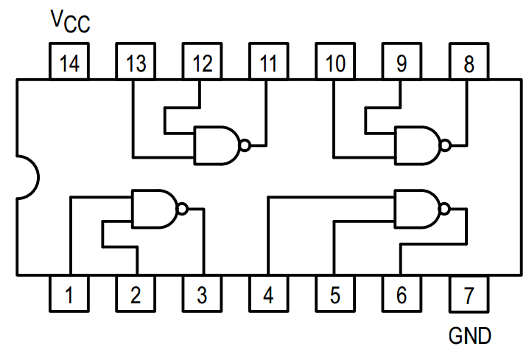
74LS00 2输入端四与非门
芯片引脚图
接+5V电压
接地

Slide 9
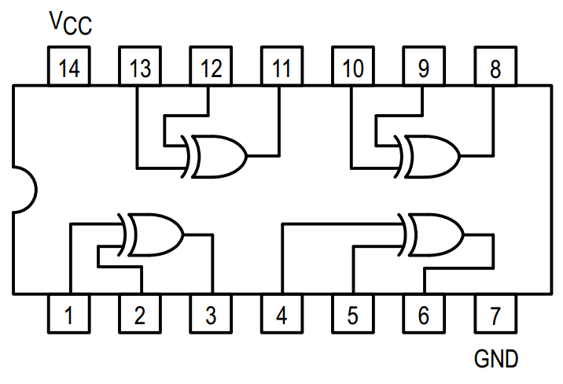
74LS86 2输入端四异或门
芯片引脚图
接+5V电压
接地

Slide 10
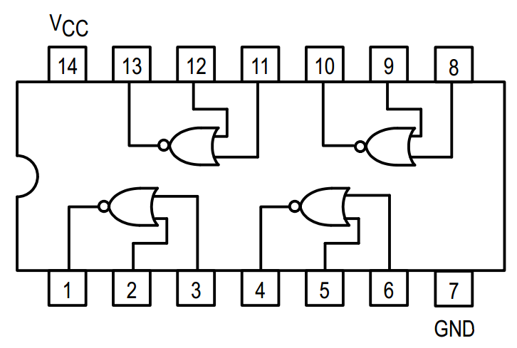
74LS02 2输入端四或非门
芯片引脚图
接+5V电压
接地

Slide 11
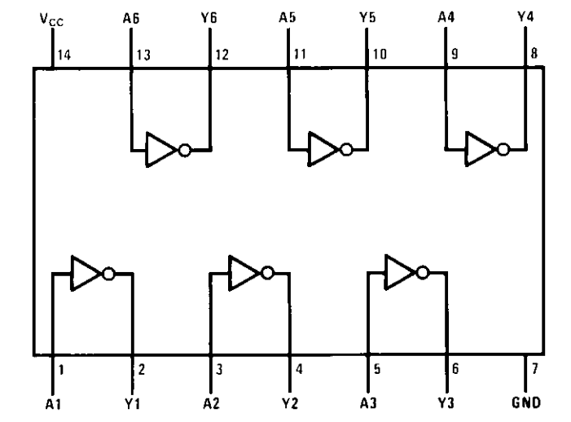
74LS04 六反相器
六反相器
接+5V电压
接地

Slide 12
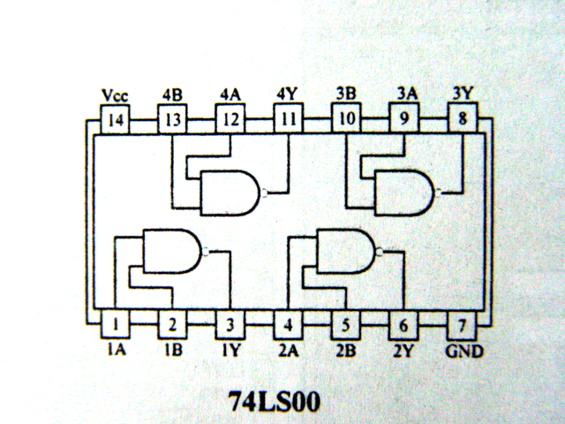
门电压传输特性测试
用与非门和电位器构建电压测试电路
分别测量输入电压Vi和输出电压Vo
记录测量数据，绘制Vi-Vo特性曲线（坐标图）
VCC
&
Vi
Vo
GND
附： Vi-Vo表（Vi取值仅供参考，单位：V）
Vi | 0.00 | 0.40 | 0.80 | 1.00 | 1.10 | 1.20 | 1.50 | 2.00 | 3.00 | 4.00 | 5.00
Vo

Slide 13
门电路逻辑功能及参数测试
本实验报告要点
  注意实验报告格式及内容要求，图表绘制规范
  TD-DS实验箱布局图
  实验中的4种门电路的逻辑表达式、逻辑功能表
  实验中的4种门电路芯片的引脚图
  画出门电压传输Vi-Vo表和特性曲线图，并做简要分析
  实验小结

